Slide 1
Төрээн чогаал 7 класс Сергей Бакизович Пюрбю «Эргеппей дугайында тоожу»
Тургузукчузу: Херел Алимаа Хензиг-ооловна,
Национал школа хөгжүдер институттуң эртем ажылдакчызы,
филология эртемнериниң кандидады

Slide 2
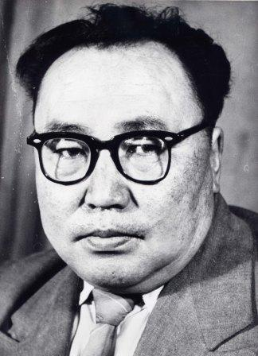
Сергей Бакизович Пюрбю
(1913-1975)
Бодум дугайымда
Кижиниң кажан, каяа төрүттүнгенин тодарадыры чамдыкта чугула болбайн аан… Ынчалза-даа бодум хуумда ону колдуунда ындыг-ла чугула эвес деп санаар мен. Кижи дириг чораан назынында чүнү кылып кааныл, бодунуӊ соонда кандыг истер арттырып кааныл – ол дугайы чугула болур ужурлуг.

Slide 3
Тываның улустуң чогаалчызы Сергей Бакизович Пюрбю 1913 чылдың сентябрь 7-де Улуг-Хемниң Эжимге төрүттүнген.
Аңчы адазы Бак-кыс оглун эдертип алгаш, тайгага чайлаар турган. Эжим бажының чайлагларының кайгамчык чаражы, тайганың куштарының чүзүн-бүрүн сонуурганчыг ырлары алызындан уян-чымчак сеткилдиг бичии Бюрбюге төрээн чериниң бойдузунга кажан-даа арылбас күштүг ынакшылды арттырган.

Slide 4
Ол дугайын шүлүкчү сөөлүнде мынча деп бижээн:
«Бойдустуң каас-чаражынга ынакшыл мээң сеткилимге ынчан төрүттүнген. Мээң чогаал ажылымның бир дөзү ында боор деп бодаар мен… Ачам-биле кады тайга-таскылга чорааш, эң-не сонуургаар чүвем янзы-бүрү ыраажы куштар болган. Ол сонуургалым черле чавырылбаан».
1933 чылда «Аревэ шыны» деп солунга эң баштай «Акымга» деп шүлүү үнген.
1944 чылда «Эртенгиниң ыры» деп бирги чыындызы көстүп келген.

Slide 5
Ном-биле ажыл
I, II кезектер (бижимел харыылаар)
Суурнуң пейзажын чуруп көргүскен үзүндүде уран-чечен аргаларның ажыглалын тайылбырлаар.
Санданның чылгычы апарганын сөзүглелге даянып бижиир.
Санданның чайлагга баштайгы дүнү канчаар эрткенил?
III кезек (бижимел харыылаар)
Эргеппейниң чугаазында «Шаг шаа-биле турбас, чавылдак көгү-биле турбас», «Чону – чоорган, хөйү - хөйлең» деп үлегер домактарны чүге ажыглаанын тайылбырлаңар.
IV, V кезектер (бижимел харыылаар)
Сандан биле Далчыр-Дагбаның аразында чугаазын дамчыштыр автор чүнү илереткен-дир?
Дүжүметтер Санданны кандыг арга-биле тудуп алганнарыл?
Сандан байысаалганы канчаар эрткенил?

Slide 6
Онаалга
«Эргеппей – ядыыларның камгалакчызы» деп темага чогаадыг бижиир.

